Slide 1


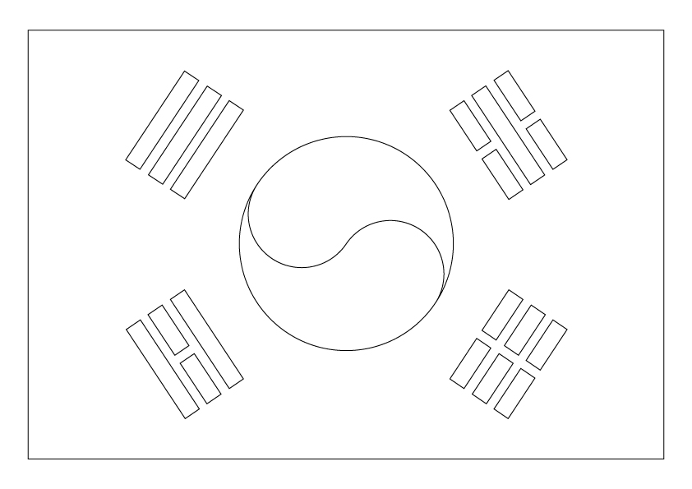
특별한 날 모아모아 놀이로 가득 찬 열 두 달 – 국경일 – 삼일절 (대한독립만세를 외쳐요!)
태극기 색칠

